Slide 1
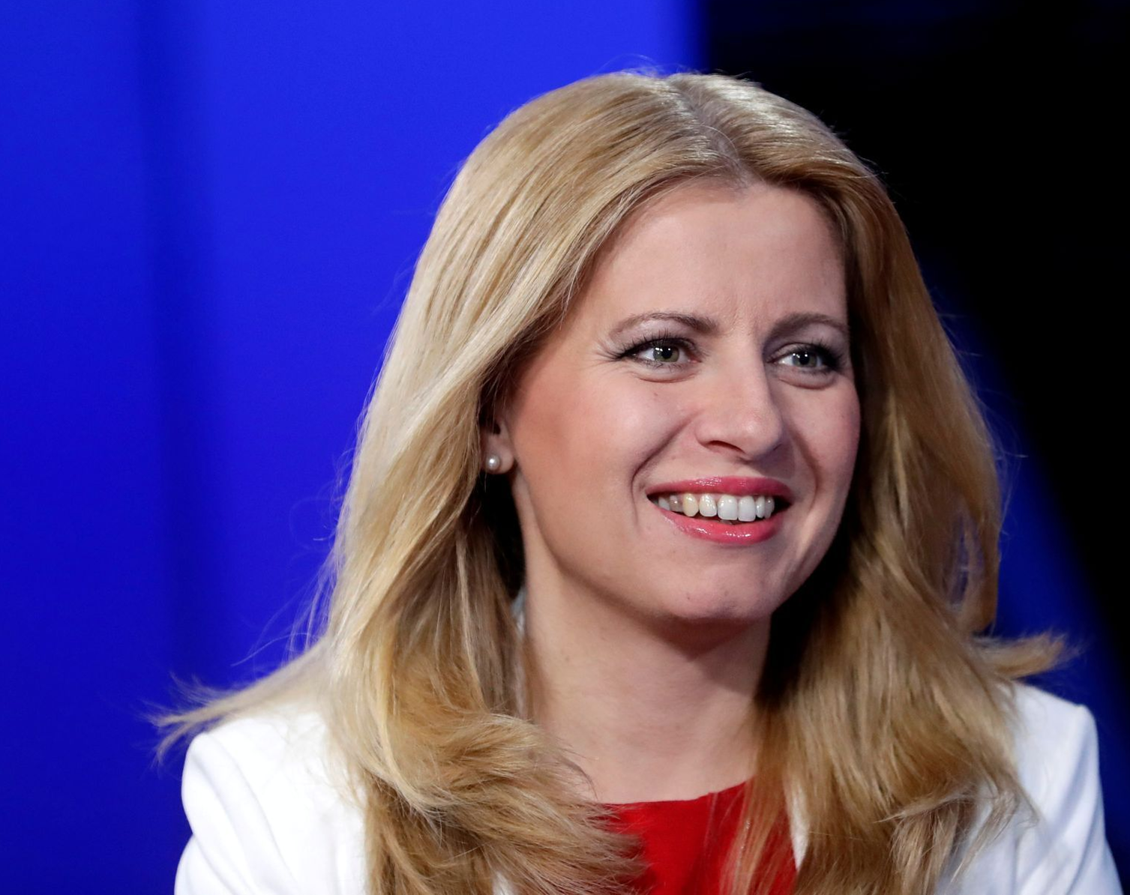
MEDIÁLNÍ OBRAZ ZUZANY ČAPUTOVÉ NA DEZINFORMAČNÍCH WEBECH
Zuzana Wildová, KČJ PedF UK
Týden kulturní lingvistiky: Interpretace světa v jazyce a textu
21. 11. 2023

Slide 2
Mediální obraz
medietizace / mediální reprezentace
Média mají tendenci některé znaky a charakteristiky zdůrazňovat, jiné naopak opomíjet, a tím pádem volit určitou formu reprezentace skupin či konkrétních osob. (Trampota, 2006)
mediální obraz:
mediální produkce předvádí v nějaké podobě svět, jak ho známe či jsme schopni a ochotni akceptovat
v tomto předvádění jsou abstraktním – tedy ideologickým – pojmům dávány konkrétní podoby (Jirák, Köpplová, 2007)
Mediální obraz má povahu typifikovaného, zjednodušeného symbolu či přesněji znakové sestavy jako reprezentaci konkrétních objektů a událostí, do kterých se promítají jak představy, postoje, názory a zkušenosti jejích tvůrců, tak i konzumentů. (Volek, 2013)

Slide 3
Mediální obraz a jazykový obraz světa
interpretace světa fixovaná v jazyce, resp. specifické pojetí reality v myšlení daného společenství, které lze vyčíst z jeho jazyka a textů vzniklých (a vznikajících) na jeho základě, kulturně podmíněný
výběrovost, dynamičnost, transcendentnost, axiologičnost, heterogennost, integrálnost a kontextuálnost
nemají k realitě vůbec žádný vztah: jsou její čistou simulací, která se opírá o proliferaci významů a jejich svévolnou rekombinaci, jejímž produktem jsou imaginární objekty
proměna reality v hyperrealitu, která je budována jako svět složený ze sebereferenčních znaků
vizuální komponent
teorie rámců, typizace a stereotypizace

Slide 4
Dezinformační mediální obraz
modifikovaný s cílem vytvořit komplexní, propracovaný imaginární svět, plný hrozeb, tajemství, spiknutí a zla
chaos
modifikovaný s cílem vytvořit dojem nemožnosti najít pravdu
CZ x SK – kulturní ukotvenost x identické narativy, symboly, stereotypy
MV: dezinformace = systematické a úmyslné klamání
nejasný kategorizační komponent profilování

Slide 5
Dezinformační weby
Falešný obsah – manipulování s obsahem, například padělané dokumenty nebo obrazové materiály upravené ve Photoshopu;
Identita – skrývání zdroje nebo udávání nepravdivého zdroje, například falešné účty na sociálních sítích;
Rétorika – využívání zaujatých nebo nepravdivých argumentů, například trollové provokující uživatele na diskuzním fóru;
Symbolika – zneužívání komunikační hodnoty událostí, například u teroristických útoků;
Technologie – zneužívání technologické výhody, například internetoví boti automaticky pomáhající šíření zpráv.

Slide 6
Dezinformační weby
AC24
Aeronet
Antiiluminati
Bez politické korektnosti
Borea.cz
Česko aktuálně
Český portál
CZ24.news
Czech Free Press
Důležité 24
E-republika
EU Server
EUPortál
EUrabia
Eurasia24
Eurodeník
Free Globe
Info kurýr
InfoWars
Institut slovanských strategických studií (ISSTRAS)
Islamizace.cz
Megazprávy
Národní noviny
Nová Republika
O čem se mlčí
OrgoNet
Otevři svou mysl
Outsidermedia.cz
Parlamentní listy
Pravdivě.eu
Pravý prostor
Protiproud
Prvopodstata
Rukojmí
Skrytá pravda
Sputnik
Svobodnenoviny.eu
Vlastenecké noviny
Zastavme zloděje
Zvědavec
Zdroj: wikipedia.cz, podle Hospodářské noviny a Neovlivni.cz

Slide 7
Vybrané dezinformační weby
aeronet.news
parlamentnilisty.cz
hlavnespravy.sk
badatel.net

Slide 8
Monitoring – Čeští elfové

Slide 9
Zuzana Čaputová
sebe(re)prezentace
(re)prezentace v neutrálních českých médiích
„slovenský Havel“ (Respekt)
Fialová, A.: Porovnání mediálního obrazu Zuzany Čaputové na nejčtenějších českých a slovenských zpravodajských serverech v období půl roku až roku od jejího zvolení slovenskou prezidentkou:
Čaputová sjednocující lid
Čaputová bojovnice za spravedlnost
kritička komunismu, zastánkyně demokracie
empatická prezidentka
Čaputová a její přátelská česko-slovenská politika
vděčná prezidentka
mírumilovná prezidentka
terč kritiky

Slide 10
České dezinformační weby

Slide 11
Neoliberální součástí globálního spiknutí
ChatGPT je neoliberální mašina, která miluje Zuzanu Čaputovou (AE, Bře 31, 2023, z internetu, ze světa)
… Proč prezidentské volby, ve kterých vítězí kandidáti neoliberálních globalistů, končí výsledkem poměru, který vychází z obchodů s diamanty pro definici oválnosti diamantů? … (AE, Led 30, 2023, z domova)
Česká republika je po 34 letech definitivně transformována do neoliberální společnosti pod kontrolou trans-atlantických struktur procesů řízení! Potvrdily to výsledky prezidentských voleb, ve kterých zvítězil bývalý předseda vojenského výboru NATO! /…/ Volbou Petra Pavla byla dovršena čaputizace zahraničních procesů řízení v ČR. Pavel má okolo sebe lidi od Bakaly, z neziskovek, z NGO sektoru… (AE, Led 28, 2023, z domova)

Slide 12
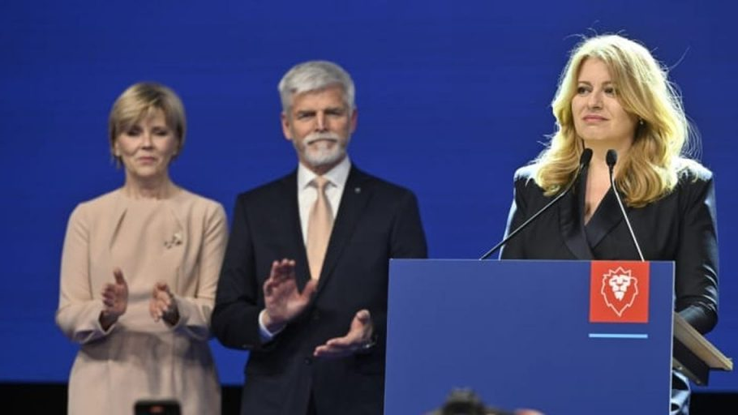
Zuzana Čaputová přivezla do Prahy do volebního štábu Petra Pavla neoliberální zdravici

Slide 13
Ve spojení s Georgem Sorosem jako součást globální spiknutí
Zeman jako globalista na ose Praha – Moskva – Jeruzalém – Peking a Čaputová jako globalistka a duhová prezidentka vzešlá ze Sórošova puče na Slovensku v roce 2018. (AE Pro 13, 2021, Ze světa)
Na Slovensku panuje přesvědčení, že vláda Ľudovíta Ódora je ve skutečnosti vládou Open Society a George Sorose, protože členy vlády navrhla a sama do funkcí jmenovala Zuzana Čaputová, kterou v minulosti financoval v neziskovém sektoru právě George Soros, což sám prohlásil. (AE, Zář 4, 2023, videa, ze světa)
přechodná vláda Zuzany Čaputové udělala ze Slovenska migrační terč … Za migrační krizí na Slovensku stojí lidé úzce napojení na Sórošovo duhové impérium Open Society. (AE Zář 4, 2023, videa, ze světa)
Zuzana Čaputová, když byla zvolena na Slovensku za prezidentku, byla úzce napojena na neziskovou organizaci Via iuris s vazbami na George Sorose. (AE, Led 28, 2023, z domova)
George Soros přiznal pro britský The Guardian, že ovlivňoval slovenské prezidentské volby ve prospěch Zuzany Čaputové… (AE, Lis 3, 2019, ze světa)

Slide 14
Součást sionistického spiknutí
Jenže, mezi Zemanem a Čaputovou je zásadní konceptuální rozdíl. Zatímco Zeman je globalista na straně Halachim, Čaputová je globalistkou na straně Domu Sion. A oba dva Domy usilují o rozbití USA a jejich dominance ve světě. (AE Pro 13, 2021, Ze světa)
A v tom okamžiku liberální fronta na Slovensku reprezentovaná neziskovým sektorem, kooptovanými médii a americkou státní mocí přispěchala s řešením krize, nabídla Zuzanu Čaputovou z neziskovky Via Iuris. Kvalifikace? Práce v neziskovce. A to stačilo k tomu, aby za hysterické a mediální podpory slovenských kooptovaných médií a mohutné pomoci Aarona Shaviva z Izraele, který je osobním přítelem Benjamina Netanyahua, vyhrála volby o prezidentský úřad. (AE, Led 30, 2020videa, ze světa)

Slide 15
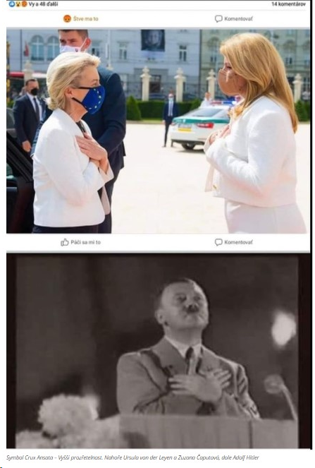
Konstrukt a loutka (USA, EU)
Na Slovensku se chystá covidový apartheid ve spolupráci s Evropskou komisí, Ursula přijela na inspekční návštěvu? … rád bych upozornil na návštěvu šéfky Evropské komise Ursuly von der Leyen na Slovensku, kde se setkala s prezidentkou Zuzanou Čaputovou. (AE, Čvn 30, 2021, ZE SVĚTA)
Američané nyní budou kontrolovat v ČR naprosto veškeré procesy řízení, úplně stejně jako na Slovensku. Američané mají pod kontrolou českou vládu, stejně jako na Slovensku. A potvrdila to i nečekaná blesková návštěva Zuzany Čaputové ve volebním štábu Petra Pavla v Praze, kde mu gratulovala k vítězství. Utužování neoliberálního svazku mezi ČR a SK ve jménu americké války na Ukrajině právě začalo. Američané teď velí! (AE, Led 28, 2023, z domova)
Slováci nemají rádi NATO, hrozila se Čaputová. Fico ji ztrestal. /…/ Průzkumy tento závěr potvrzují. Podle Čaputové jsou na vině tzv. dezinformace, jejichž šiřitele by chtěla trestat. Fico naopak říká, že Slováci si jen nepřejí servilitu k cizím zájmům. (PL, 27.03.2023)
V deníku Le Monde se pak svěřila, že na řešení migrace se musejí podílet i ti, k nimž uprchlíci nesměřují, jako jsou právě země V4. Za její slova ji sepsul slovenský poslanec Ľuboš Blaha: „Kroutí ocáskem jako poslušná fenka. Je jen poskok západních mocností,“ tvrdí. (PL, 29.07.2019)
Loutka Čaputová? V EU s ní mají další plány, tuší vědec a spisovatel Gustáv Murín. (PL, 07.08.2019 )

Slide 16
Podporovatelka války a migrace
Po pádu vlády Eduarda Hegera koncem loňského roku, když hlavní roli získala prezidentka Zuzana Čaputová, tak na Slovensko začali proudit migranti, protože se mezi nimi rozkřiklo, že Slovensko jako jediná země v EU začala vydávat povolení k pobytu na 90 dní, tzv. malý Schengenský dekret. (Zář 13, 2023, videa, ze světa)
Obrovský skandál na Slovensku jen 3 týdny před volbami odhaluje, že přechodná vláda Zuzany Čaputové udělala ze Slovenska migrační terč, protože Bratislava jako jediná v EU rozdává migrantům legalizační papíry pro pobyt v EU ve zrychleném režimu! Všichni migranti teď míří na Slovensko kvůli papírům! (AE Zář 4, 2023, videa, ze světa)
Vláda Zuzany Čaputové udělala ze Slovenska migrační terč podobně, jako ho udělala z Německa v roce 2015 Angela Merkel (AE Zář 4, 2023, videa, ze světa)

Slide 17
Loutka „zlých neziskovek“
… mají obavy i z Čaputové kvůli jejímu nebezpečně těsnému napojení na neziskový sektor ovládaný Georgem Sorosem, který představuje velkou hrozbu pro plány amerických neoconů a Trojmoří. (AE Pro 13, 2021, Ze světa)
Volbou Petra Pavla byla dovršena čaputizace zahraničních procesů řízení v ČR. Pavel má okolo sebe lidi od Bakaly, z neziskovek, z NGO sektoru… (AE, Led 28, 2023, z domova)
Zuzana Čaputová, když byla zvolena na Slovensku za prezidentku, byla úzce napojena na neziskovou organizaci Via iuris s vazbami na George Sorose. (AE, Led 28, 2023, z domova)
Neziskový sektor dosadil do funkce prezidentky Slovenska svoji kandidátku z Pezinku. Nyní Američané usilují o dosazení dalšího kádra z neziskového sektoru, bývalého prezidenta Andreje Kisku, který spoluzaložil neziskovku Dobrý Anjel. Takže neziskový kádr již na Slovensku obsadil pozici prezidenta, dokonce dvakrát po sobě, protože Zuzana Čaputová pochází z neziskovky Via Iuris, a nově by měl bývalý prezident obsadit funkci premiéra. (AE, Led 30, 2020videa, ze světa)

Slide 18
(jen) Žena
A ekonomka Danuše Nerudová jako rektorka Mendelovy univerzity až moc a příliš alternuje roli české Zuzany Čaputové a hraje na kartu genderové volby občanů, podobně jako na to vsadila právě Zuzana Čaputová na Slovensku. (AE, Lis 28, 2022, z domova)
a těmi jsou Andrej Babiš a Karel Janeček. Oba dva umí pracovat s veřejností na bázi politického marketingu, který je Pavlovi i Nerudové zcela cizí a vyměňují politický marketing za ideologii a za havlovský epitaf a čaputovský gender. (AE, Lis 28, 2022, z domova)

Slide 19
Slovenské dezinformační weby

Slide 20
Součást globálního spiknutí
Bývalý vedec Pfizeru varuje, že vlády a farma firmy budú klamať a zotročovať, až kým nás nevyhubia
Ustavičné podvodné konanie a autoritárstvo vlád počas škandálu s ochorením COVID-19 boli využité na kontrolu, diskrimináciu, útlak, sekírovanie, rozdeľovanie a segregáciu ľudí. /…/
Táto miera totality bude spadať pod definíciu zločinov proti ľudskosti, najmä vtedy, keď experimentálna technológia príde s vlastnou sústavou rizík a zákonite bude mrzačiť a zabíjať stanovené percento populácie.
Ak nechcete „žiť v krajine, v ktorej sa ľudia nebudú báť umierať“ (kredit za výrok: Zuzana Čaputová), tak sa postavte proti tejto hrôzostrašnej tyranii. (BN, 18/05/2021)

Slide 21
Americká agentka
Občianska vojna na spadnutie, štátny terorizmus a polícia, čo chce podpaľovať autá!
V stredu 9. februára 2022 koaliční vlastizradcovia v parlamente schvaľujú okupačnú zmluvu s USA. Falošná advokátka a skládková aktivistka Čaputová završuje dielo skazy a vytvára svetový časový rekord, keď v ten istý deň podpisuje okupačnú zmluvu. (BN 12/02/2022)

Slide 22
Podporovatelka války a migrace
Ľuboš Hrica: 6 fáz, ktorými chce Ódorova vláda „vyriešiť“ migračnú krízu Slovenskom momentálne otriasa migračná kríza a jej nezvládanie, respektíve úmyselné neriešenie dočasne poverenou Ódorovou vládou bez mandátu parlamentu, ktorú dosadila Čaputová. (BD, Ľuboš Hrica, Telegram, 11. 9. 2023)
Ľuboš Blaha: Vojna na Slovensku klope na dvere – pripravte sa na najhoršie! Naď bude aj s Čaputovou a Hegerom ziapať, že slovenskí vojaci predsa musia ísť na ukrajinský front chrániť naše územie, lebo len tam sa dá Rusko zastaviť. /…/ Hovorí sa tomu eskalácia. A Heger s Naďom a Čaputovou robia všetko pre to, aby konflikt eskalovali a maximálne nás doň zatiahli. /…/ kvôli Hegerovi, Naďovi a Čaputovej hrozí, že na Slovensku budú umierať ľudia a že naše rodiny sú vo vážnom ohrození. (BD, 15/03/2023)

Slide 23
„Prožidovská“
Liberálny aktivista na adresu Čaputovej a pravicovej tlače: Hanba!
Krásny dvojitý kilometer na ľudské práva zasa. Ako obvykle prezidentka a pravicová tlač hovoria o porušovaní medzinárodného práva, vojenskej agresii a okupácii (a to nie je moja interpretácia, to hovoria orgány OSN, tie isté ako v prípade Ruska) len keď sa to hodí. Útlak menšín a systematické porušovanie ľudských práv sa zasa hodia iba v prípade Číny aj keď o tomto konaní zo strany izraelských vlád (všetkých) hovoria tie isté NGO-ky (obvykle ako o apartheide). Hanba!” (HS, 6. 9. 2023)

Slide 24
„Slniečkárka“
Čaputová sa dostáva do “mimoriadne trápnej polohy”
“A možno to pár slniečkarov aj presvedčí. Win-win,” dodáva Blaha. /…/ “Takto to končí, keď hlava štátu sabotuje referendum a snaží sa ho už tretíkrát zmariť – už si z nej robia srandu aj internety.“ (HS, 17. januára 2023)

Slide 25
Liberální politička ______ Neschopná politička
Glváč na to zareagoval na sociálnej sieti s tým, že ide o snahu liberálnych médií prekryť problém s koncipientskou praxou ich promovanej prezidentskej kandidátky Zuzany Čaputovej. (HS, 23. marca 2019)
Belousovová vysvetlila Čaputovej, prečo ju „poddaní“ nemajú radi
Svojou odpoveďou len dokázala, že ona na funkciu prezidenta nedorástla. (HS, 10. júla 2022)

Slide 26
Politička
Michal Kováč si ako štátnik zaslúži našu úctu, povedala k výročiu jeho úmrtia Zuzana Čaputová
Prezidentka Zuzana Čaputová si dnes na Ondrejskom cintoríne v Bratislave uctila pamiatku prvého prezidenta Slovenskej republiky Michala Kováča. Od jeho úmrtia uplynulo päť rokov. Prezidentka položila k jeho hrobu kyticu a zapálila sviečku. V tlačovej správe o tom informoval hovorca hlavy štátu Martin Strižinec.
„Svoj mandát chápal tak, že má byť prezidentom všetkých občanov. Sľúbil, že nezradí Slovenskú republiku, ani svoj rozum a svedomie. Necúvol ani pri nátlaku brutálnymi prostriedkami. Aj preto Michal Kováč zostane v našej pamäti ako štátnik, ktorý si zaslúži úctu a uznanie,“ povedala prezidentka Zuzana Čaputová. (HS, 5. októbra 2021)

Slide 27
Mediální obraz Zuzany Čaputové – závěr
České dezinformační weby
Slovenské dezinformační weby
Neoliberální součást globálního spiknutí
Ve spojení s Georgem Sorosem jako součást globální spiknutí
Součást sionistického spiknutí
Konstrukt a loutka (USA, EU)
Podporovatelka války a migrace
Loutka „zlých neziskovek“
(jen) Žena
Politička-prezidentka
Součást globálního spiknutí
Americká agentka
Podporovatelka války a migrace
Prožidovská
Slniečkárka
Liberální politička
Neschopná politička
Politička – neutrální informace

Slide 28
Zdroje
Obrázky:
Slide 1: zpravy.aktualne.cz / Reuters
Slide 7 a 8: cesti-elfove.cz
Slide 12 a 15: aeronet.news
Literatura a zdroje:
BARTMIŃSKI, J. – NIEBRZEGOWSKA-BARTMIŃSKA, S. (2007). Profily a subjektová interpretace světa. In: Slovo a smysl / Word and Sense, 4, 2007, č. 8., Praha: Nakladatelství Karolinum.
ČERMÁK, P. – ČERMÁKOVÁ, D. (2019). Pani prezidentka Zuzana Čaputová: Neuveriteľný príbeh. Imagination of People.
FIALOVÁ, A. (2020). Porovnání mediálního obrazu Zuzany Čaputové na nejčtenějších českých a slovenských zpravodajských serverech v období půl roku až roku od jejího zvolení slovenskou prezidentkou. Diplomová práce. Praha: Univerzita Karlova, Fakulta sociálních věd, Institut komunikačních studií a žurnalistiky. Katedra mediálních studií. Vedoucí diplomové práce PhDr. Jan Jirků, Ph.D.
JANOVEC, L. (2014): Změna jazykového obrazu přirozeného světa (mediálně modifikovaný obraz světa). In: Didaktické studie, č. 2, roč. 6, 2014, Praha: Univerzita Karlova v Praze.
JIRÁK, J. – ŘÍCHOVÁ, B. (2000). Politická komunikace a média. Praha: Karolinum.
JIRÁK, J. – KÖPPLOVÁ, B. (2007). Masová média. Vyd. 2. Praha: Portál.
MICHÁLKOVÁ, K. (2023ú. Vzhled českých političek očima uživatelů/ek sociálních sítí. Diplomová práce. Praha: Univerzita Karlova, Fakulta sociálních věd, Institut komunikačních studií a žurnalistiky, Katedra mediálních studií. Vedoucí diplomové práce PhDr. Irena Reifová, Ph.D
https://www.mvcr.cz/chh/clanek/definice-dezinformaci-a-propagandy.aspx
PAMMENT, J. (2020). Resist: Příručka Pro Boj S Dezinformacemi. Dostupné z: https://www.mvcr.cz/cthh/clanek/ke-stazeni-resist-prirucka-pro-boj-s-dezinformacemi.aspx.
TRAMPOTA, T. (2006). Zpravodajství. Praha: Portál.
TRAMPOTA, T. – VOJTĚCHOVSKÁ, M. (2010). Metody výzkumu médií. Praha: Portál.
VAŇKOVÁ, I. (2005). Co na srdci, to na jazyku: kapitoly z kognitivní lingvistiky. Praha: Karolinum.
VOLEK, J. (2013) Mediální obraz ve volební kampani In: 22. konference Člověk a média: Mediální obraz politiky(a). Dostupné z: http://www.clovekamedia.cz/konference/sborniky/cm_2013_jaro.pdf.

